Slide 1



Tutoría de Estructura de datos N° 2
Cristian Nuñez

Slide 2
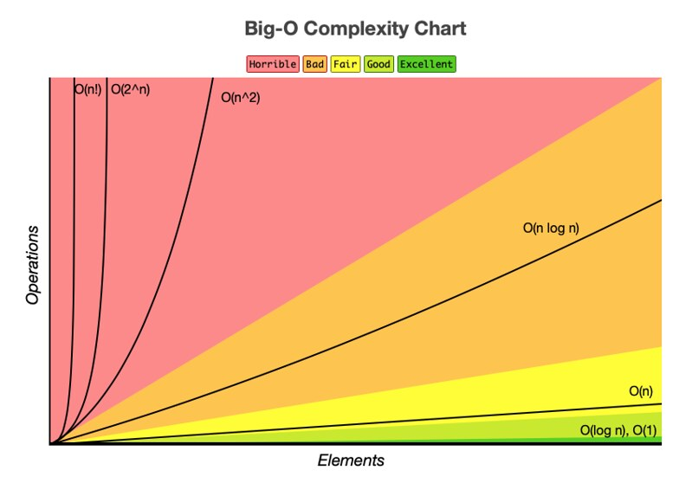
Complejidad algorítmica
Peor de los casos
Mejor de los casos
T(n)

Slide 3
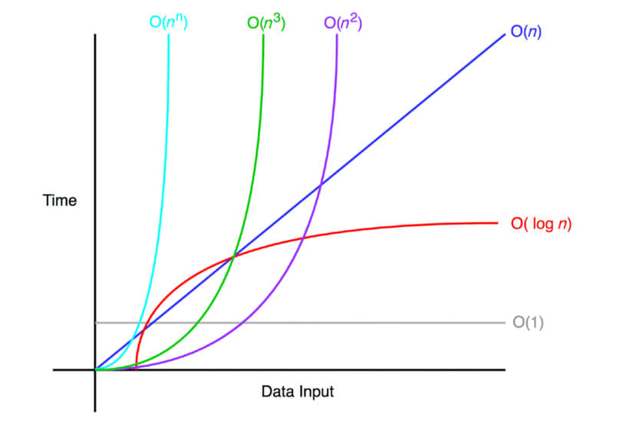
Complejidad algorítmica

Slide 4
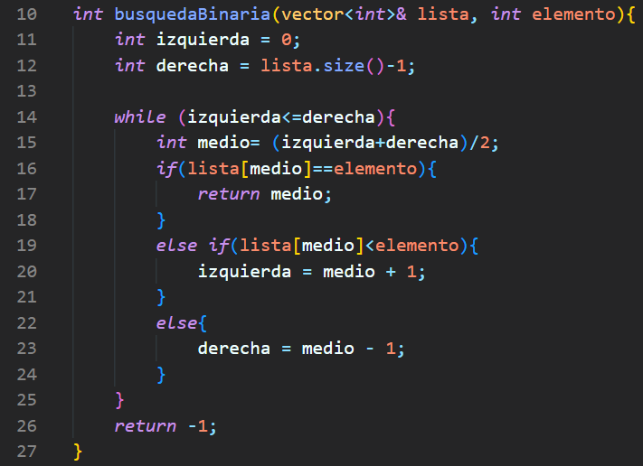

Complejidad algorítmica
O(1)
O(log(n))

Slide 5

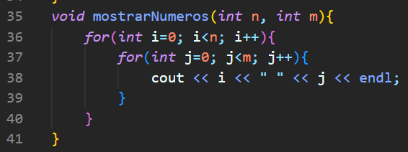
Complejidad algorítmica
O(n)
O(n^2)

Slide 6
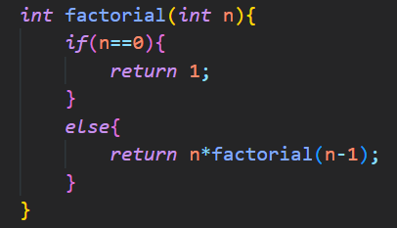
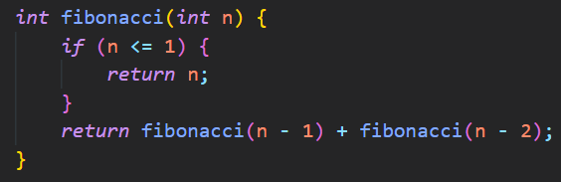
Complejidad algorítmica
O(2^n)
O(n!)

Slide 7
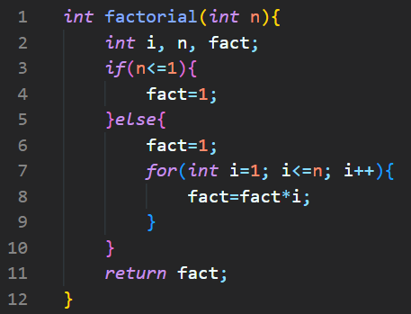
Ejercicio

Slide 8
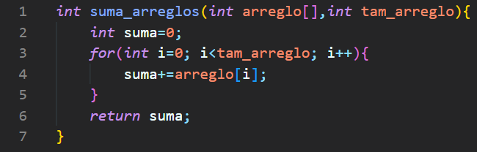
Ejercicio

Slide 9
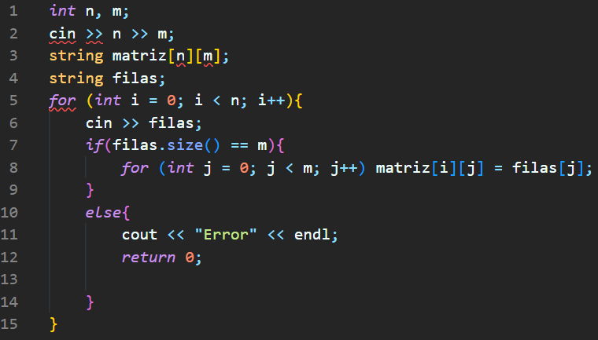
Ejercicio

Slide 10
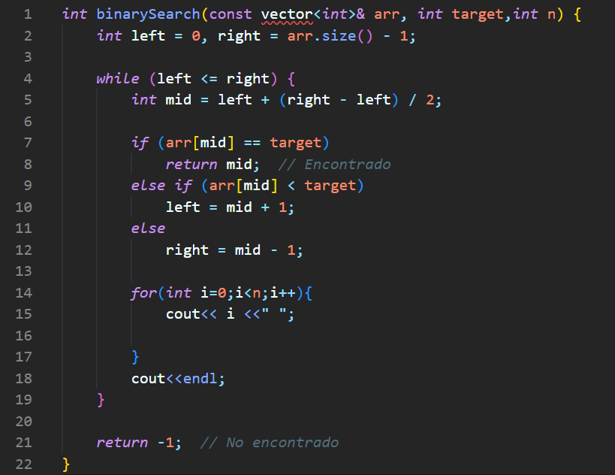
Ejercicio

